Slide 1
Интеллектуальное развлекательное шоу Где логика?
Учитель физики
МБОУ г. Астрахани
«СОШ № 1»
Никулина Татьяна Владимировна
230-332-411

Slide 2
I раунд Найди общее

Slide 3
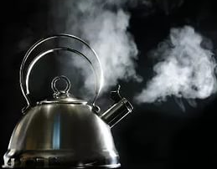
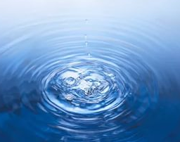
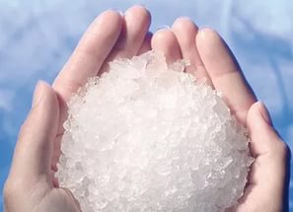
ГДЕ ЛОГИКА?

Slide 4
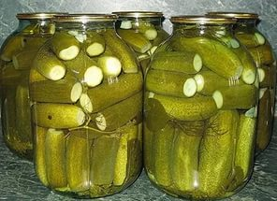
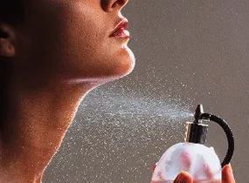
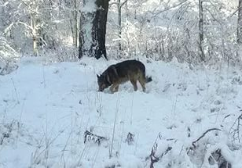
ГДЕ ЛОГИКА?

Slide 5
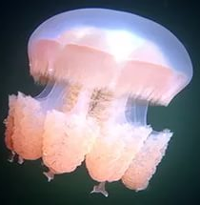
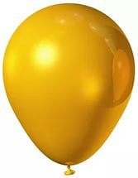
ГДЕ ЛОГИКА?

Slide 6
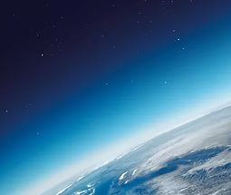
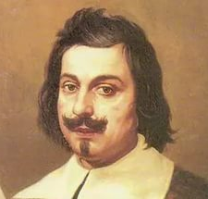
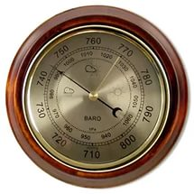
ГДЕ ЛОГИКА?

Slide 7
ГДЕ ЛОГИКА?

Slide 8
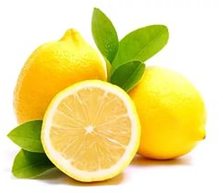
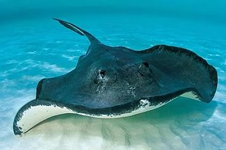
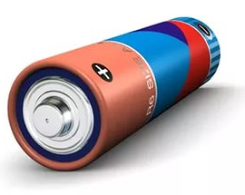
ГДЕ ЛОГИКА?

Slide 9
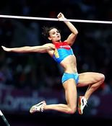
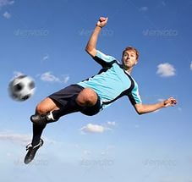
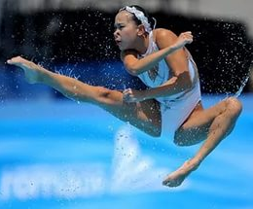
ГДЕ ЛОГИКА?

Slide 10
II раунд Кто в доме живет?

Slide 11
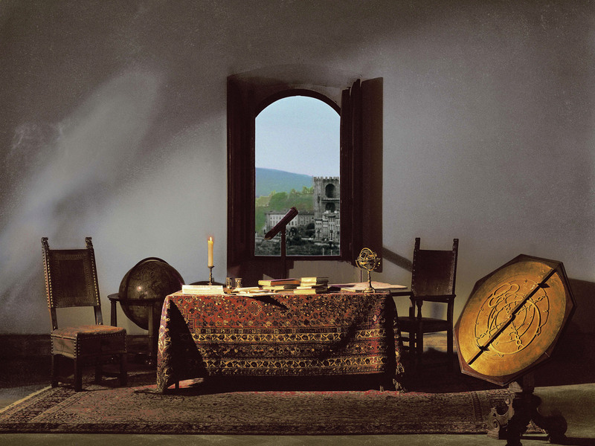
ГДЕ ЛОГИКА?

Slide 12
III раунд Добей мудреца

Slide 13
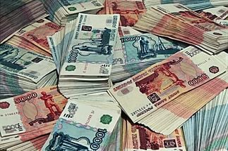
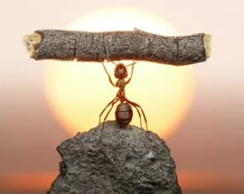
«Знание – …….»
«Знание – сила»
Френсис Бэкон
английский философ,
основоположник
экспериментального метода в науке

Slide 14
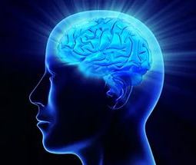
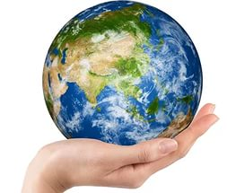
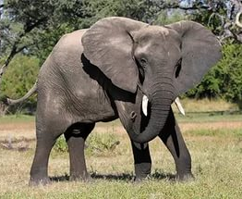
«Дайте мне точку опоры - и я переверну …….»
«Дайте мне точку опоры - и я переверну Землю!»
Архимед
древнегреческий математик,
физик, инженер

Slide 15
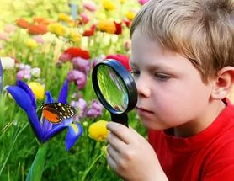
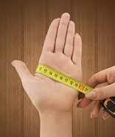
«Существует лишь то, что можно …….»
«Существует лишь то, что можно измерить»
Макс Планк
немецкий физик-теоретик,
основоположник квантовой физики,
лауреат Нобелевской премии по физике (1918)

Slide 16
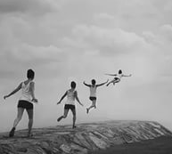
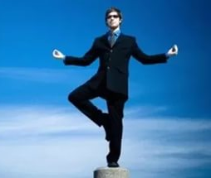
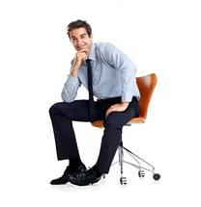
«Жизнь - как вождение велосипеда. Чтобы сохранить равновесие, ты должен …….»
«Жизнь - как вождение велосипеда. Чтобы сохранить равновесие, ты должен двигаться»
Альберт Эйнштейн
физик-теоретик,
лауреат Нобелевской премии
по физике (1921)

Slide 17
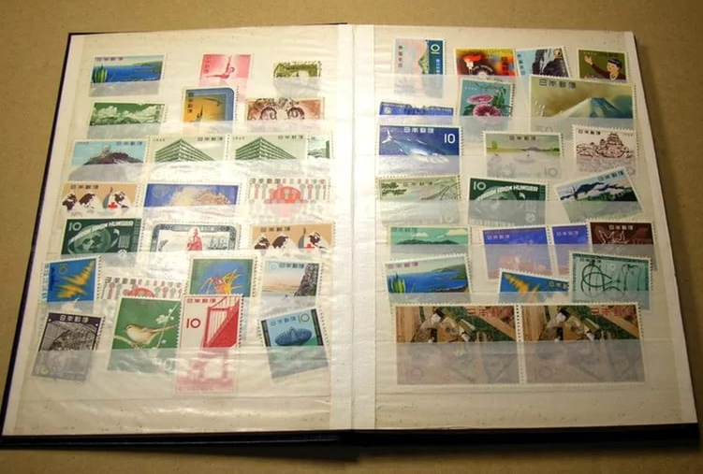
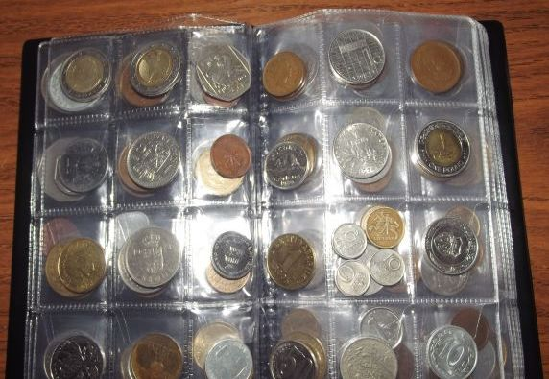
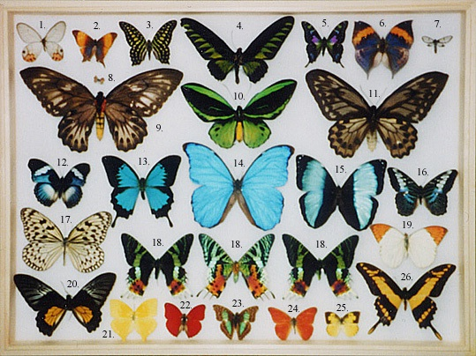
Науки делятся на две группы — на физику и коллекционирование …….»
Науки делятся на две группы — на физику и коллекционирование марок»
Эрнест Резерфорд
британский физик,
«отец» ядерной физики,
лауреат Нобелевской премии по химии (1908)

Slide 18
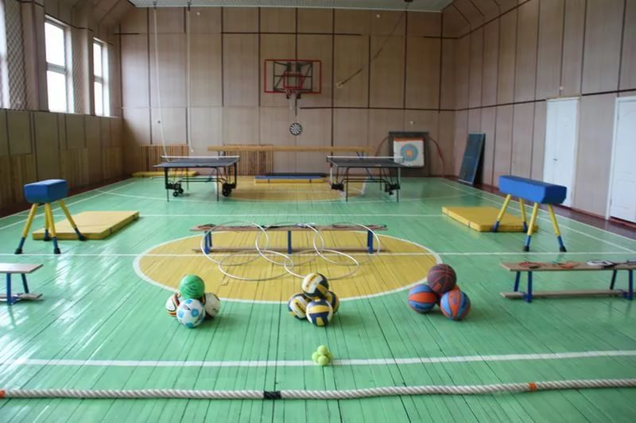
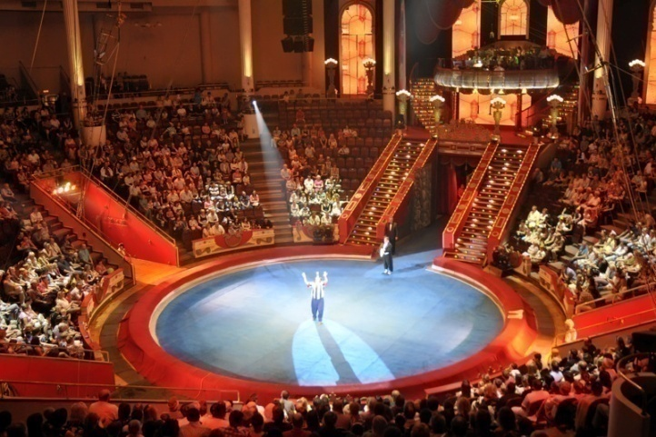
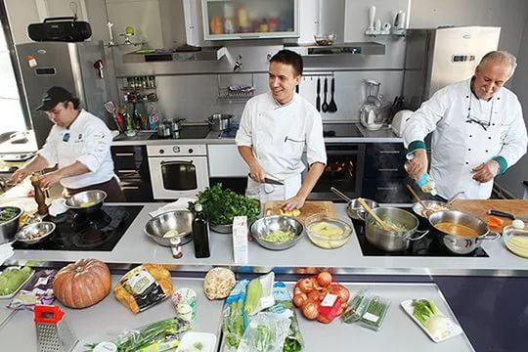
«Всё, что есть в химии научного, это физика, а остальное — …….»
«Всё, что есть в химии научного, это физика, а остальное — кухня»
Лев Давидович Ландау
советский физик-теоретик,
лауреат Нобелевской премии по физике (1962)

Slide 19
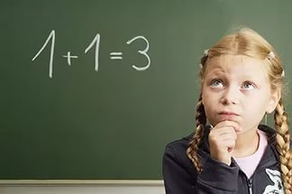
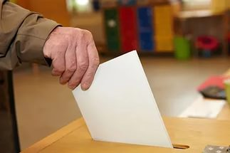
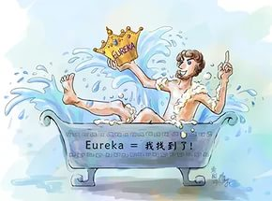
«Свобода творчества — свобода делать …….»
«Свобода творчества — свобода делать ошибки»
Петр Капица
советский инженер, физик,
академик АН СССР,
лауреат Нобелевской премии по физике (1978)

Slide 20
IV раунд Убери лишнее

Slide 21
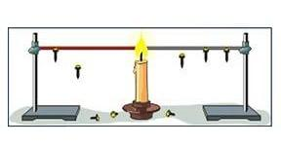
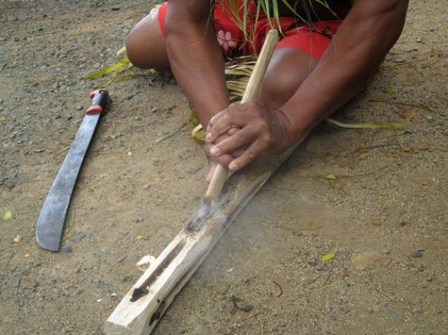
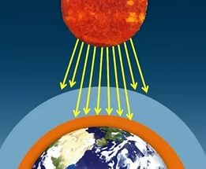
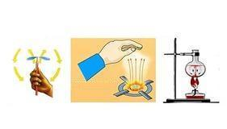
ГДЕ ЛОГИКА?

Slide 22
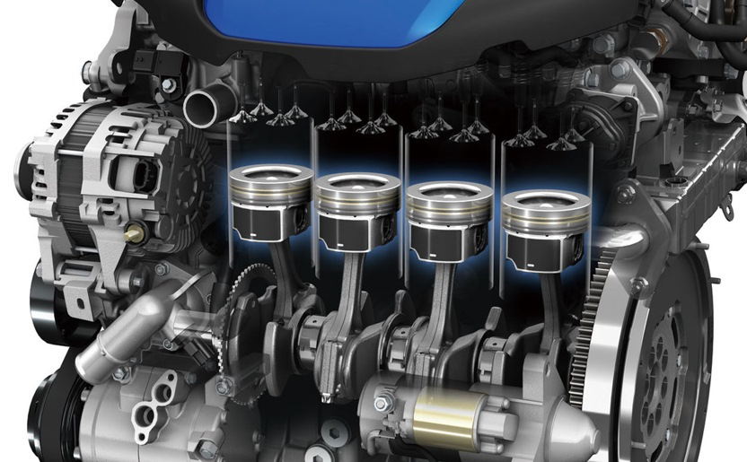
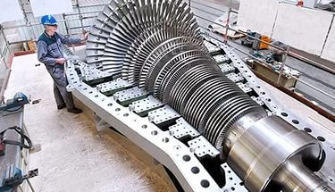
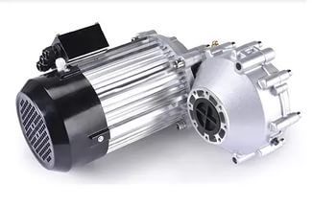
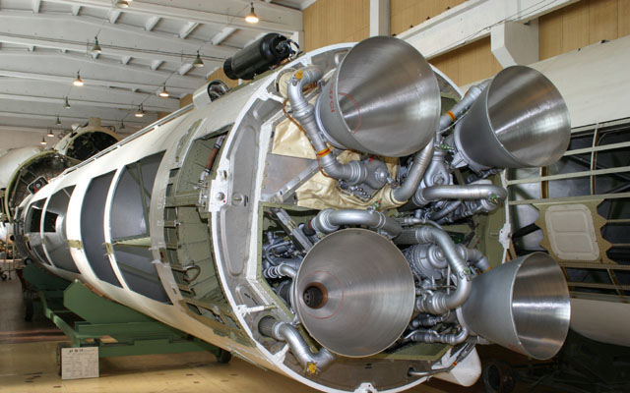
ГДЕ ЛОГИКА?

Slide 23
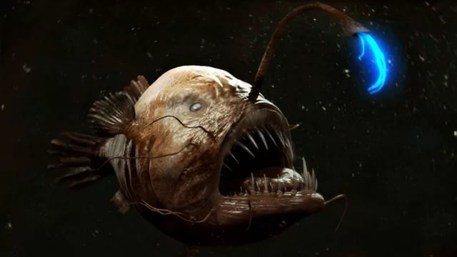
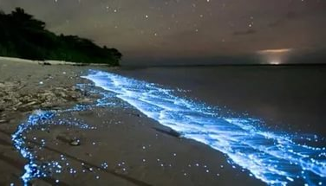
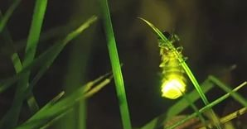
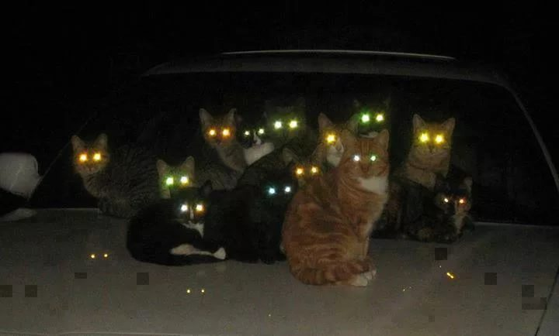
ГДЕ ЛОГИКА?

Slide 24
ГДЕ ЛОГИКА?

Slide 25
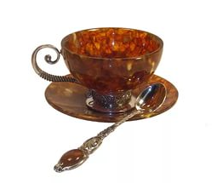
ГДЕ ЛОГИКА?

Slide 26
ГДЕ ЛОГИКА?

Slide 27
ГДЕ ЛОГИКА?

Slide 28
V раунд Классика жанра

Slide 29
ГДЕ ЛОГИКА?

Slide 30
ГДЕ ЛОГИКА?

Slide 31
ГДЕ ЛОГИКА?

Slide 32
ГДЕ ЛОГИКА?

Slide 33
ГДЕ ЛОГИКА?

Slide 34
ГДЕ ЛОГИКА?

Slide 35
ГДЕ ЛОГИКА?

Slide 36
VI раунд Чего не хватает?

Slide 37
ГДЕ ЛОГИКА?

Slide 38
ГДЕ ЛОГИКА?

Slide 39
ГДЕ ЛОГИКА?

Slide 40
ГДЕ ЛОГИКА?

Slide 41
ГДЕ ЛОГИКА?

Slide 42
ГДЕ ЛОГИКА?

Slide 43
ГДЕ ЛОГИКА?

Slide 44
ГДЕ ЛОГИКА?

Slide 45
ГДЕ ЛОГИКА?

Slide 46
ГДЕ ЛОГИКА?

Slide 47
ИТОГИ

Slide 48
СПАСИБО
ЗА
ВНИМАНИЕ!

